Slide 1
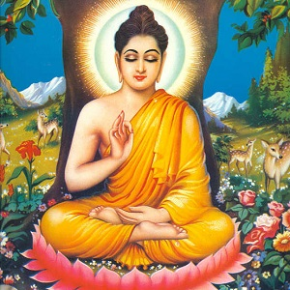
Буддизм

Slide 2

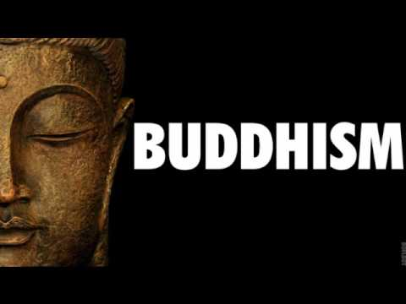
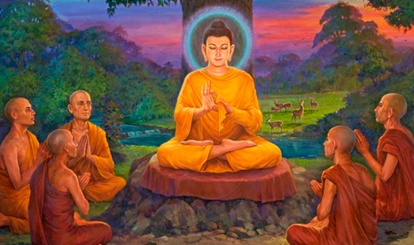
Буддизм – дунёдаги энг йирик динлар ичида қадимийларидан бири ҳисобланиб, мил. ав. VI – V асрларда Ҳиндистонда вужудга келган.
Ҳозирги кунда эътиқод қилувчилар сони жиҳатидан буддизм христианлик, ислом ва ҳиндуизмдан сўнг тўртинчи ўринни эгаллайди.
Буддистларнинг сони тахминан 700 млн. атрофида бўлиб, улардан 1 млн. га яқини роҳиблардир.

Slide 3

Буддизм асосчисининг шахси
Буддизм тарихи тадқиқотчилари мавжуд манбалар асосида бу оқим асосчиси реал тарихий шахс эканлигини таъкидлайдилар.
Бу таълимот тўғрисида хабар берувчи адабиётларда у Сиддхартха, Гаутама (Готама), Шакямуни, Будда, Тадхагата, Джина, Бхагаван каби исмлар билан зикр этилади.
Бу исмлар маънолари қуйидагича: Сиддхартха – шахсий исм, Гаутама – уруғ номи, Шакямуни – «Шакя қабиласидан чиққан донишманд», Будда – «нурланган», Тадхагата – «шундай қилиб, шундай кетган», Джина – «ғолиб», Бхагаван – «тантана қилувчи». Улар ичида энг машҳури «Будда» бўлиб, шундан ушбу динга буддизм номи берилган.
Будданинг ҳаёти ҳақида турли асотирлар пайдо бўлди. Уларда айтилишича, Будда кўп йиллар давомида ер юзидаги турли мавжудотлар қиёфасида қайта туғилган: 84 марта руҳоний, 58 марта шоҳ, 24 марта роҳиб, 13 марта савдогар, 18 марта маймун, 12 марта товуқ, 8 марта ғоз, 6 марта фил, шунингдек, балиқ, қурбақа, каламуш, қуён қиёфаларида қайта туғилган.
Жами 550 марта қайта туғилган. У доимо қаерда, қай қиёфада туғилишини ўзига ўзи белгилаган.
Расмий ҳисобга кўра, Бутама-Будда мил. ав. 623 йилда туғилиб, 544 йилда вафот этган.

Slide 4

Буддизм асосчисининг шахси
Сиддхартха Шакя қабиласининг подшоҳларидан бири Шуддходананинг ўғли эди.
Унинг саройи Ҳимолай тоғлари этагида Капилавасти деган шаҳарда бўлган (ҳозирги Непал ҳудудида).
Онаси – малика Майя. Подшоҳ ўғлини орзу-ҳаваслар оғушида тарбиялаб, уни ҳеч бир камчиликсиз катта қилади. Сиддхартха улғайиб қўшни ҳукмдорлардан бирининг қизи Яшадхарага уйланади ва ўғил кўриб, унга Рахула деб исм қўяди.
Ҳеч бир қийинчилик ва камчилик кўрмай ўсган бола Сиддхартха бир куни иттифоқо бир кекса чол, бир бемор ҳамда оғир машаққат тортаётган роҳибни учратади, бир кишининг эса вафотига гувоҳ бўлади.
Бундан қаттиқ таъсирланган шаҳзода инсониятни қийинчилик ва азобдан қутқариш йўлларини излаш учун саройни ташлаб кетади. Бу вақтда у 30 ёшда эди.
У бешта роҳиб билан қишлоқма-қишлоқ кезиб юради. Шу аснода Сиддхартха бир нарсага амин бўлди: бу йўл уни ўз олдига қўйган мақсад, яъни инсониятни азоб-уқубатдан қутқариш сари олиб бормайди ва у роҳиблар жамоасидан ажралади.
Бирмунча вақт чангалзор ўрмонларда кезиб ҳориб чарчагач, бир дарахтнинг тагида дам олиш учун ўтиради, ва ўзича, то ҳақиқатни топмагунча шу ердан турмасликка қарор қилади.
Бу ўтиришнинг 49 куни унинг қалбидан «Сен ҳақиқатни топдинг» деган садо келади. Шу пайтда унинг кўз олдида бутун борлиқ намоён бўлади.

Slide 5
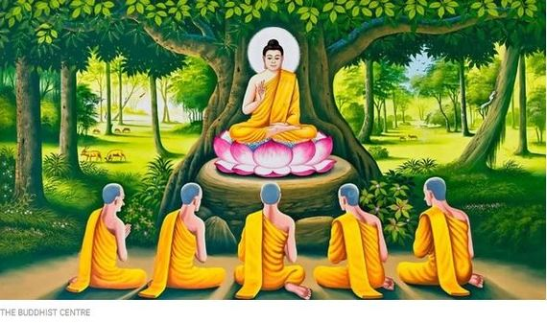
Будданинг ҳаёти
Будда ўзининг биринчи даъватини Варанаси яқинидаги Ришипатана боғида ўзининг беш роҳиб дўстларига қилди ва улар Будданинг биринчи шогирдлари бўлдилар.
Шу кундан бошлаб Будда ўз шогирдлари билан қишлоқма-қишлоқ юриб, ўзига янги издошлар орттиради.
Будда 40 йил мобайнида Ҳиндистоннинг турли жойларида бўлади, одамларга ўз ғояларини етказади, сингдиради ва 80 ёшида Куштнагара деган жойда дунёдан ўтади.
Унинг жасади, ҳинд удумига кўра, куйдирилиб, хоки 8 та буддист жамоаларига бўлиб юборилди ва ҳар бир жамоа уни дафн этган жойида ибодатхона (ступа) барпо этди.

Slide 6
Буддизм таълимоти
1) Ахлоқ
3) донолик.
2) медитация
1)Ахлоқ нормалари – «Панча шила» (Будданинг беш насиҳати):
1) қотилликдан сақланиш;
2) ўғриликдан сақланиш;
3) гумроҳликдан сақланиш;
4) ёлғон, қалбаки нарсалардан сақланиш;
5) маст қилувчи нарсалардан сақланиш.

Slide 7
Буддизм таълимоти (Медитация)
тўғри тушуниш (тўғри эътиқод қилиш) – Будданинг биринчи даъватида сўз юритилган тўрт ҳақиқатни билиш ва унга ишониш;
тўғри ният қилиш – дунёвий лаззат-ҳаловатлардан халос бўлишга, кераксиз фикрлар ва бошқаларга зарар етказиб қўйишдан сақланишга интилиш;
ўзини тўғри тутиш – ўзиники бўлмаган нарсага кўз олайтирмаслик, ортиқча ҳиссиётга берилмаслик;
тўғри англаш – ўз танаси ва руҳига ўзини йўқотиб қўймайдиган даражада назоратда бўлиш ҳамда бунда эҳтирослар ва изтиробларга чек қўйиш;
тўғри ҳаракат қилиш – ўзидаги ёмон туйғуларни жиловлаш ҳамда эзгу туйғулар ва ҳаракатларни ривожлантириш;
тўғри ҳаёт кечириш – номаъқул ҳаёт тарзидан сақланиш;
тўғри фикр юритиш – камолотнинг тўрт босқичини кетма-кет босиб ўтиш;
тўғри гапириш – ёлғондан, туҳматдан, ҳақоратдан ва бефойда гаплардан сақланиш.

Slide 8
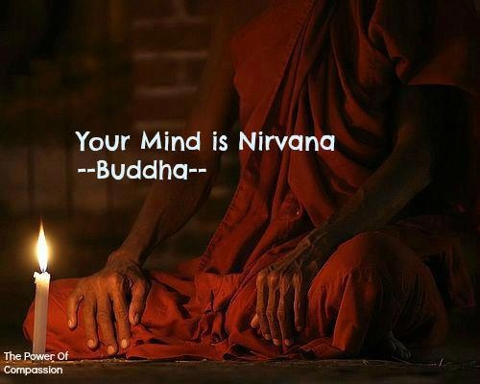
Буддизм таълимоти (Донишмандлик)
Донишмандлик – бу буддизмнинг асосий мақсади бўлиб, нарсалар табиатини тўғри тушунишдан иборат.
Юқорида кўрсатилган уч амалиёт босқичини ўтаган инсон охир-оқибат олий саодатга, яъни нирвана ҳолатига эришади.
Нирвана сўзининг луғавий маъноси – «ўчиш, сўниш». Унда ҳаётнинг ҳар қандай кўринишига интилиш йўқолади.

Slide 9
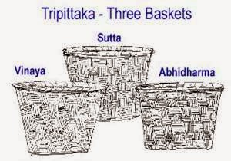
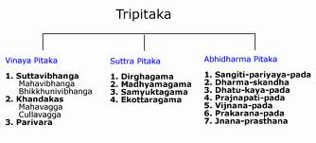
Манбалари
Буддизм таълимоти бир қатор китоблар шаклига келтирилган тўпламларда баён қилинган.
Улардан энг асосийси Трипитака (ёки Типитака – «уч сават» маъносини англатади).
У уч қисмдан иборат бўлганлиги учун шундай ном билан аталган. Бу манбанинг қўлёзма нусхаси Шри Ланкада сақланиб қолган.
У милоднинг бошларида китоб шаклига келтирилган.
Улар Будда тарғиботининг ҳақиқий баёни ҳисобланган сутра матнлари – Сутра-питака, роҳиблик ахлоқи, хонақоҳлар низомларига бағишланган виная матнлари – Виная-питака, буддизмнинг фалсафий ва психологик муаммоларини баён қилиб беришга бағишланган абхидхарма матнлари – Абхидхарма-питакадан иборат.

Slide 10
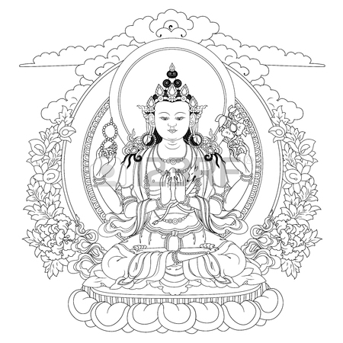
Оқимлари
Хинаяна
Махаяна
Ламаизм

Slide 11

Хинаяна
Хинаяна буддизмнинг асосий йўналишларидан биридир.
Хинаяна «кичик арава» маъносини англатиб, у диний йўналиш сифатида мил. ав. I асрда шаклланган. Бироқ унинг асосий қоидалари анча аввал, шу жумладан, Трипитакада баён қилинган.
Хинаяна таълимотига кўра, дҳармалар табиатини ўрганишга ва нирванага маънавий йўл билан эришилади. Бу йўл жуда оғир, шу сабабли фақат монахларгина нирвана ҳолатига етиши мумкин.
Кейинчалик Хинаянада жуда ҳам мураккаб ва дабдабали ибодатлар (масалан, «Будда тишига сиғиниш»), буддизмнинг муқаддас жойларига оммавий зиёратлар жорий қилинган. Бу йўналиш Шарқий Ҳиндистонда, Шри Ланка, Ҳинди-хитой давлатларида тарқалган.

Slide 12
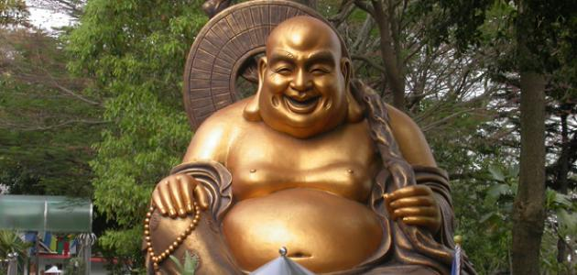
Махаяна
Хинаяна билан бир қаторда буддизмдаги иккинчи асосий йўналиш бўлиб, у руҳий камолот аҳдига риоя этувчи, худога илтижо қилувчи роҳибларга инъомлар бериб ёрдам кўрсатувчи ҳар қандай оддий диндор нажот топиши мумкин, деган таълимотга асосланади.
Унга кўра, Будда танаси жонзотларни азобдан қутқариш учун турли махлуқотлар шаклига кириши ва ҳаёт занжирининг барча вакиллари уни ўрганиши, англаши мумкин.
Бу нарса чексиз Будда рамларининг, худоларнинг келиб чиқишига сабаб бўлди. Бу худоларга ишониш йўллари барча учун мумкин бўлганлиги сабабли у «катта арава» номини олган.

Slide 13
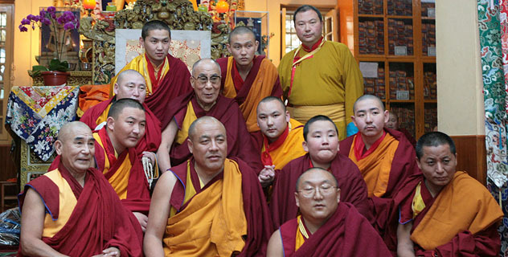
Ламаизм
-буддизмнинг асосий йўналишларидан бири бўлиб, у тибет тилида «лама» – «энг улуғ» деган маънони англатади. Мазкур диний йўналиш раҳбари шу ном билан – лама деб аталади.
Ламаизм Тибетда VII – XIV асрларда тибетликларнинг қадимий дини Бон-По (шаманизмнинг бир тури) унсурларини қабул қилган Махаяна ва Тантризм асосида вужудга келган бўлиб, ҳозирда тибетликларнинг асосий дини ҳисобланади. У бир неча фирқа ва мазҳабларга бўлинади. Ламаизм XVI аср охиридан мўғуллар, XVI аср бошларидан Россия ҳудудида яшовчи бурятлар, туваликлар ва қалмиқлар орасида ҳам тарқалди. Буддизмнинг барча ақидаларини қабул қилган ламаизмда инсон фақат ламалар ёрдамида нажот топади. Ламаларсиз нирванага етишиш у ёқда турсин, киши бу дунёга қайтиб келишда ҳам ҳеч нарсага эриша олмайди, деб таъкидланади.

Slide 14
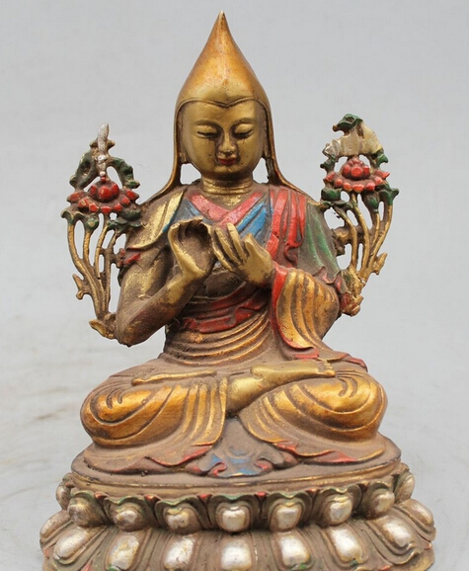
Ламаизм
Ламаизм йўналишининг олий диний раҳнамоси Далай-Лама саналади. У туғилган мавжудотларнинг энг улуғи, бодхисатва Авалакитешваранинг ердаги кўриниши, тирик худо ҳисобланади.
Далай – тибет тилида «денгиз» маъносини англатади. Далай-Лама «денгиздек улуғ лама» деганидир. Бу унвон 1391 йилда жорий қилинган. Биринчи Далай-Лама Биндуидуб (1391-1475) бўлган.
Ҳозирги кунда Далай-Лама XIV Лозондантзенжанцо-Игвант ҳисобланади. У 1935 йилда туғилган. Унинг ўлими билан ерда янги Далай-Лама пайдо бўлади. Олий ламалардан ташкил қилинган ҳайъат унинг ўлимидан сўнг бир йил мобайнида янги туғилган гўдаклар орасидан янги Далай-Ламани қидириб топадилар.
Шундан сўнг гўдак монастирда тарбияланади. У вояга етгунга қадар унинг вазифасини регент – муваққат вакил бажариб туради.

